Slide 1
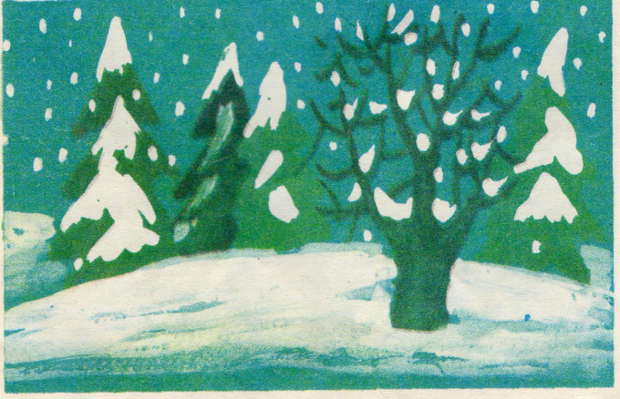
Варианты ответов:
1. Дубов
2. Берёз
3. Осин

Slide 2
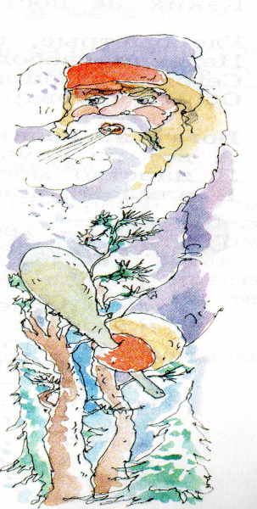
Варианты ответов:
1. «Морозко»
2. «Мороз – Воевода»
3. «Дед Мороз»

Slide 3
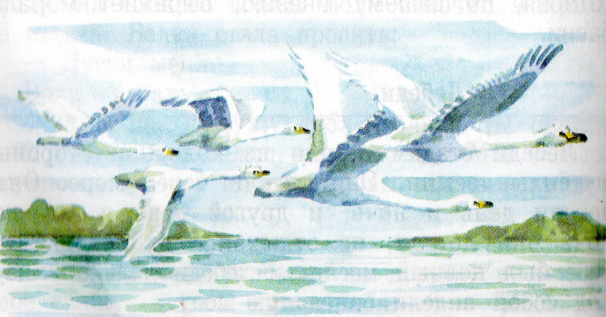
Второй раунд – детективный
Варианты ответов:
1. Ворона
2. Лебедь
3.Орел

Slide 4
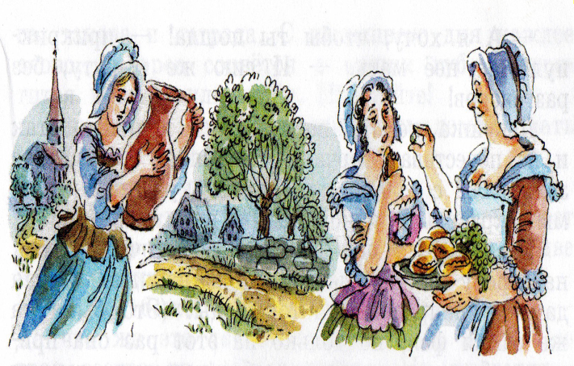
Варианты ответов:
1. Старшая дочка
2. Золушка
3. Младшая дочка

Slide 5
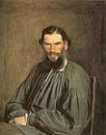
Варианты ответов:
1. А.С. Пушкин
2. И.С. Тургенев
3. Л.Н. Толстой

Slide 6
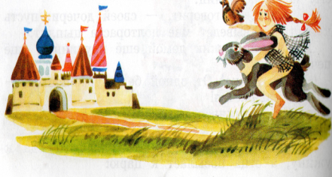
Варианты ответов:
1. Семилетка
2. Золушка
3. Белоснежка

